Slide 1
Компьютерлік желілердің жұмыс жасау принциптері

Slide 2
10.6.1.2 IP (ай пи)-мекен-жайының мақсатын және көрсетілуін түсіндіру;
10.6.1.3 домендік атаулардың жүйесінің мақсатын түсіндіру

Slide 3
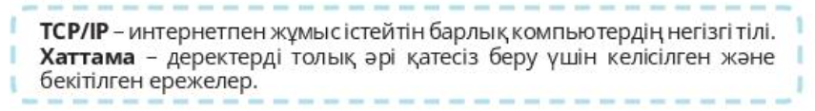
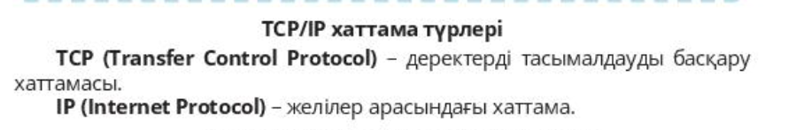

Slide 4
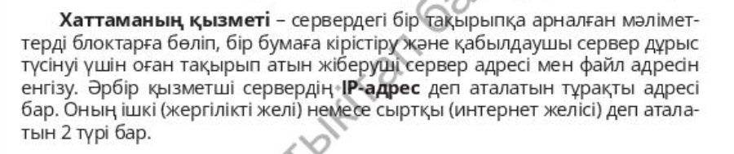

Slide 5
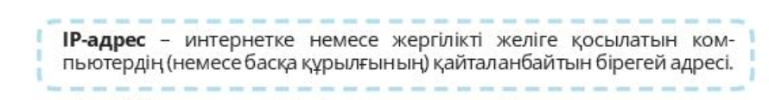
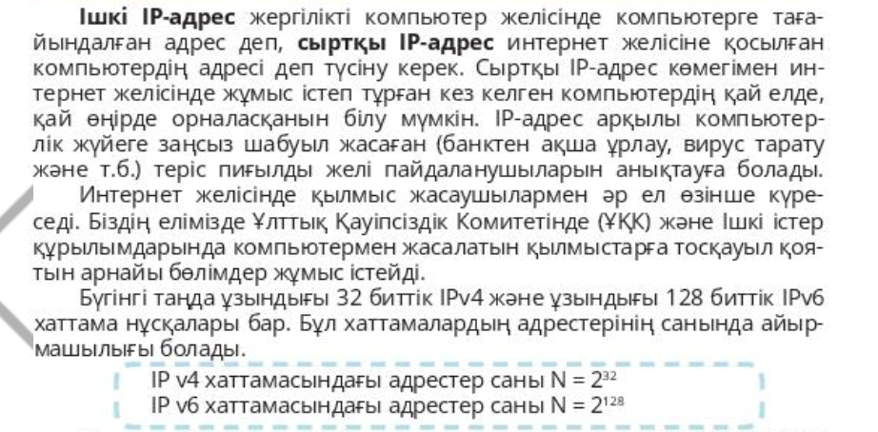

Slide 6
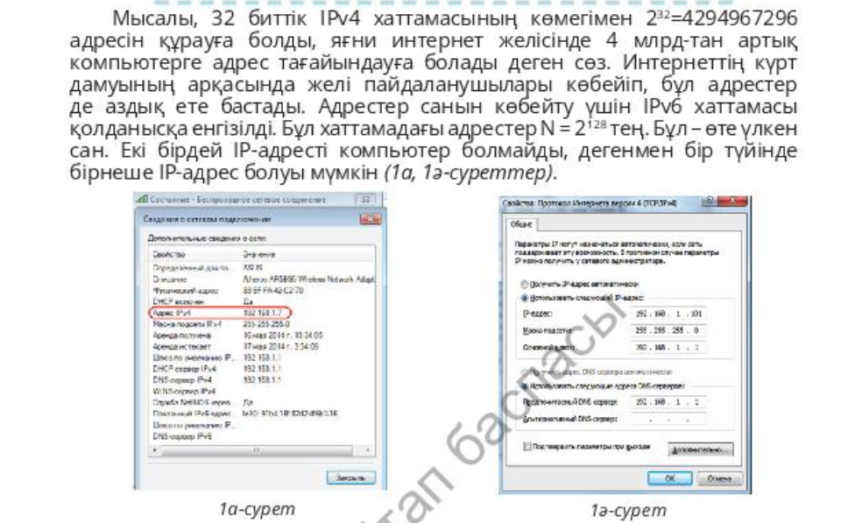

Slide 7
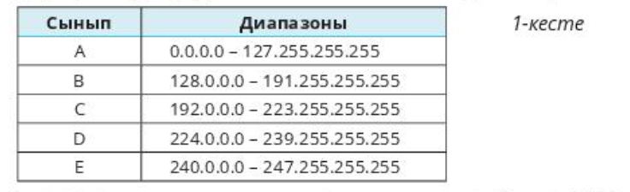

Slide 8
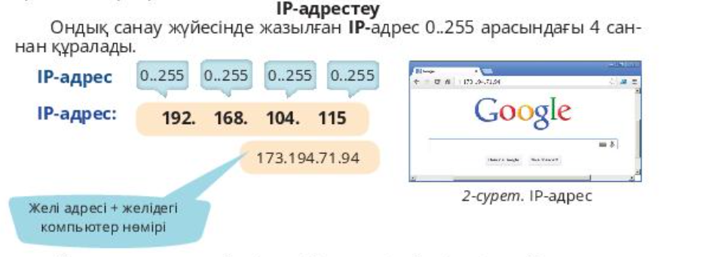

Slide 9
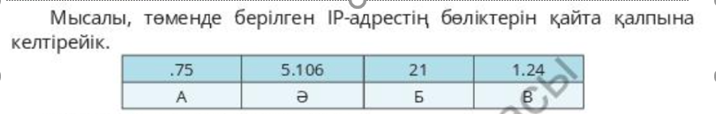

Slide 10


Slide 11
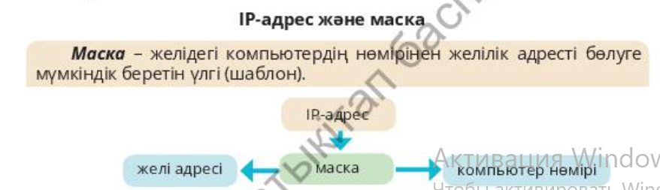

Slide 12
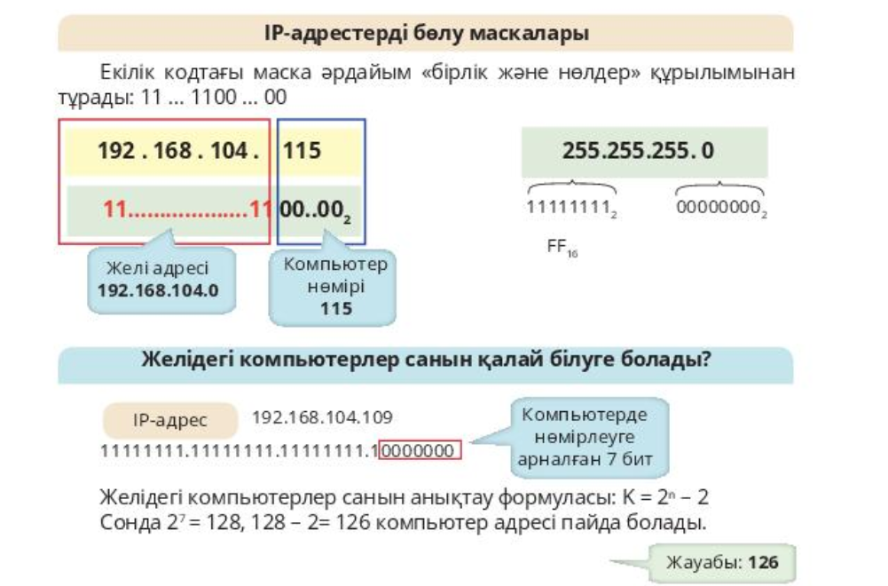

Slide 13
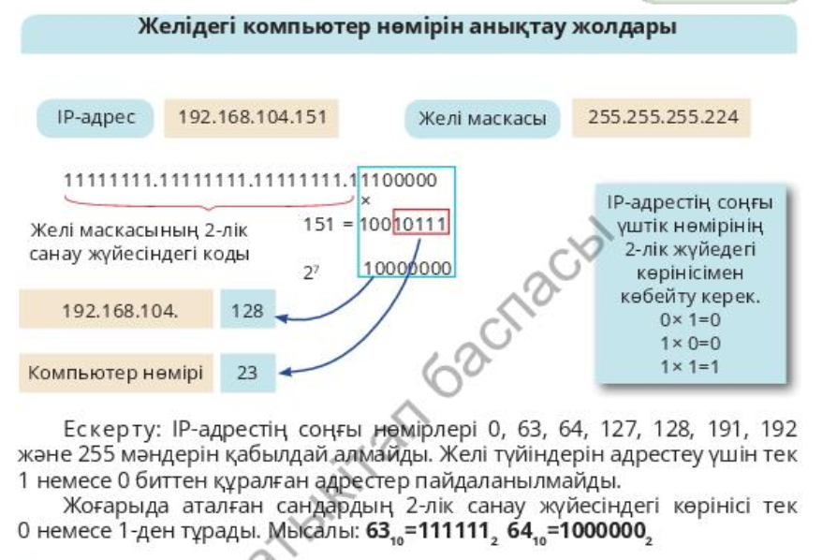

Slide 14
https://yandex.kz/video/preview/15174871523173822371

